Slide 1

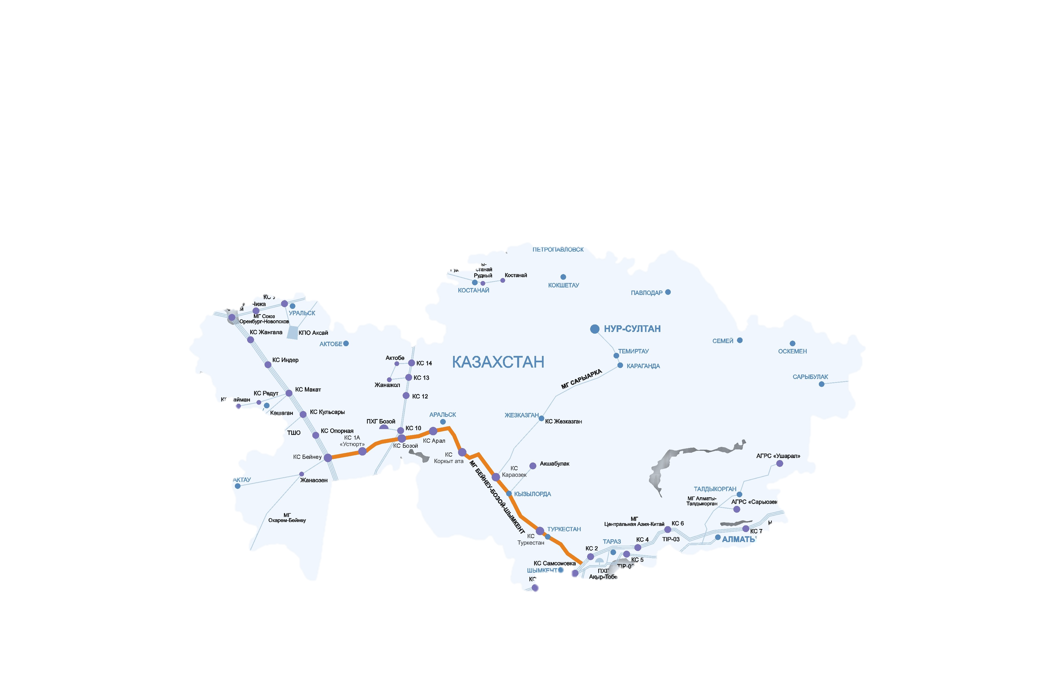
ТЕХНИЧЕСКИЕ ХАРАКТЕРИСТИКИ МГ
3
МГ «ББШ»
Протяжённость – 1449 км
Диаметр - 1 067 мм
Давление (Pn) – 7,4 - 9,8 МПа
Мощность – 15 млрд.м³/год
Компрессорных станций – 6 ед.
Газоимерительных станций – 3 ед.
РЭУ – 4 ед.
Вахтовые поселки – 5 ед.
Подключены – 17 АГРС, УРГ, МГ:
Кызылординская – 8 АГРС
Туркестанская – 9 АГРС
УРГ «Кызылорда»
МГ «Сарыарка»
АСТАНА

